Slide 1
ELETROTERMOFOTOTERAPIA
Prof Mariana Macedo Justi

Slide 2
ELETROTERMOFOTOTERAPIA
São os tipos de luzes para fins terapêuticos
São pacotes de energia que interagem com o tecido biológico
Campos luminosos: laser, LED, LIP

Slide 3
ELETROTERMOFOTOTERAPIA
LASER monocromático
Luz amplificada por emissão estimulada de radiação
LED monocromático
Emissão de luz por diodo
LIP policromático (emite a luz em vários comprimentos de onda)
Luz intensa pulsada

Slide 4
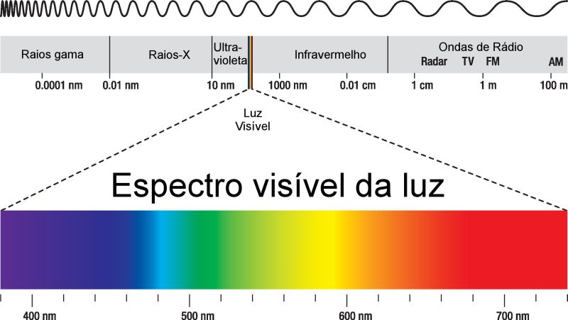
ELETROTERMOFOTOTERAPIA

Slide 5
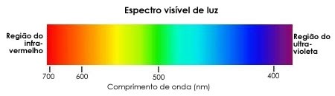
ELETROTERMOFOTOTERAPIA

Slide 6
ELETROTERMOFOTOTERAPIA
COR | COMPRIMENTO DE ONDA
VIOLETA | 370 – 450 nm
AZUL | 450 – 495 nm
VERDE | 495 – 570 nm
AMARELO | 570 – 590 nm
LARANJA | 590 – 620 nm
VERMELHO | 620 – 750 nm
INFRAVERMELHO | 750 – 1200 nm

Slide 7
ELETROTERMOFOTOTERAPIA
A especificidade de absorção da luz pelas células é conhecida como cromóforos. Do grego chroma = cor, phoros = portador, “portador da cor”.
Onde tem muita capacidade de absorver energia.
Um cromóforo é uma molécula capaz de absorver uma luz especifica.
O comprimento de onda atinge um tecido alvo.
A luz necessita de energia suficiente para produzir seu efeito.

Slide 8
ELETROTERMOFOTOTERAPIA
Cromóforos são partes de moléculas responsáveis pela absorção de luz em comprimentos de onda específicos, e são cruciais para determinar a cor de uma substância. Em outras palavras, são grupos de átomos em uma molécula que interagem com a luz, resultando em absorção e emissão de cores.
Cromóforos possuem elétrons que podem ser excitados pela absorção de energia luminosa, mudando de um estado fundamental para um estado excitado.

Slide 9
ELETROTERMOFOTOTERAPIA
A aplicação da luz tem o potencial de inibir ou estimular a atividade celular.
Ao utilizar de maneira correta os cromóforos alvos é possível direcionar a energia luminosa do led ou laser células ou locais específicos.
A seleção inadequada do comprimento de onda ou a aplicação incorreta pode resultar em dano no tecido, e posterior resultado insatisfatório.

Slide 10
ELETROTERMOFOTOTERAPIA
CROMOFORO AGUA:
Comprimento de onda 1450 a 1940 nm.
Para procedimentos que visam aumento de temperatura.
O que podemos citar de tecnologias que possuem a agua como cromóforo?

Slide 11
ELETROTERMOFOTOTERAPIA
CROMOFORO MELANINA:
Quando se quer atingir o cromóforo alvo da melanina, se trabalha com pigmentação. O que se tem de resultado trabalhar esse cromóforo? A hiperpigmentação, epilação, sendo necessário cuidar de fototipos altos e peles escuras.
Quais tecnologias podem trabalhar hiperpigmentação e epilação?

Slide 12
ELETROTERMOFOTOTERAPIA
CROMOFORO HEMOGLOBINA:
A hemoglobina confere a cor avermelhada do sangue e possui afinidade pela cor vermelha e infravermelha. Se for led faz fotobiomodulação, com estimulo de colágeno, aumento na produção de ATP, melhora de cicatrização, baixa de potencial inflamatório, rejuvenescimento com estimulo de fibroblastos, melhora de lesões ate mesmo vasculares. Na terapia capilar estimula o crescimento dos fios, reduz a queda capilar e tem potencial regenerativo alto. Se for usado no formato laser, realiza coagulação de vasos (remoção de micro vasos e telangiectasias ou rosáceas).

Slide 13
ELETROTERMOFOTOTERAPIA
CROMOFORO CITOCROMO C OXIDASE:
São enzimas que melhoram o desempenho no processo de reações celulares, e quando ativadas via estimulo de luz, realizam seus processos em estado de excitação, fazendo a troca na cadeia de elétrons para o oxigênio de forma mais rápida e eficiente. A melhora se tem vários benefícios, no reparo tecidual, alivio de dor, baixa de processos inflamatórios, redução de edemas, aumento na produção de energia via ATP, rejuvenescimento, estimulo de fibroblastos e melhora na qualidade de fibras colágenas. Podendo ser estimulado por luzes âmbar, vermelha e infravermelha.

Slide 14
ELETROTERMOFOTOTERAPIA
CROMOFORO PROTOPORFIRINAS:
Quando se ativa esse cromóforo, se tem melhora no processo de acne ativa, psoríase, dermatite, redução de infecção, melhora na cicatrização da pele, melhora da hidratação a nível de queratina. As protoporfirinas e flavo proteínas preferem estímulos de luz azul e violeta que compreende de 400 a 495 nm.

Slide 15
ELETROTERMOFOTOTERAPIA
CROMOFORO OPSINAS:
São cromóforos que em contato com a luz verde melhoram o reparo tecidual, a proliferação de fibroblastos, com redução de processos inflamatórios e aumento de angiogênese, com melhora do aporte nutricional. São comprimentos de luz entre 530 nm.

Slide 16
ELETROTERMOFOTOTERAPIA
Quando escolho um laser que o cromóforo é a melanina se tem laser de: epilação, led vermelho, infravermelho.
Quando escolho um laser que o cromóforo é a hemoglobina se tem laser de: remoção de vasos, telangiectasias, se for led para rejuvenescimento...
Quando escolho um laser que o cromóforo é a agua se tem laser de: CO2 fracionado, thulium, endolaser.
E o ilib?
E o laser de remoção de tatuagem?

Slide 17
ELETROTERMOFOTOTERAPIA
NIVEIS DE POTENCIA
ALTA POTENCIA: Laser cirúrgico – temperaturas ate 100°C
MEDIA POTENCIA: Laser e LIP – temperatura ate 60°C
BAIXA POTENCIA: Laser de baixa potencia, não aquece e LED – somente fonte de luz

Slide 18
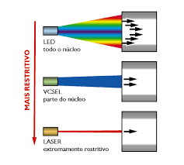
ELETROTERMOFOTOTERAPIA

Slide 19
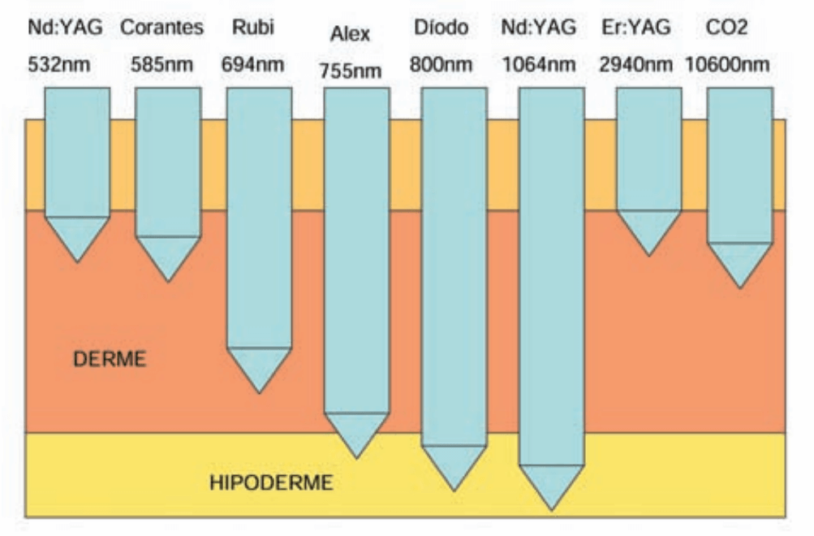

Slide 20
ELETROTERMOFOTOTERAPIA
LASER | COMPRIMENTO DE ONDA
ND Yag Superficial | 532 nm
Corantes | 585 nm
Rubi | 694 nm
Alexandrite | 755 nm
Diodo | 800 nm
ND Yag profundo | 1064 nm
Thulium | 1927 nm
Er Yag | 2940 nm
CO2 | 10600 nm

Slide 21
ELETROTERMOFOTOTERAPIA
Endolaser
980 e 1470 nm
Remoção tatuagem
532 nm cores - vermelho, laranja e amarelo
694 nm cores – azul, roxo, verde e preto
1064 nm cores – verde, azul e preto

Slide 22
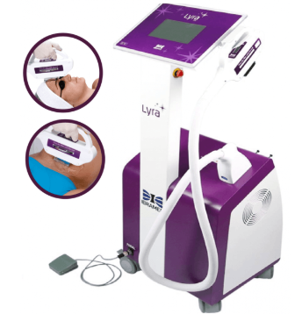
LUZ INTENSA PULSADA

Slide 23
LUZ INTENSA PULSADA
A Luz Intensa Pulsada é uma tecnologia que emite feixes de luz policromática, com diferentes comprimentos de onda, que penetram na pele de forma seletiva, dependendo do objetivo terapêutico.
Ela não deve ser confundida com o laser, embora compartilhem alguns princípios. Enquanto o laser utiliza uma luz monocromática (um único comprimento de onda), a LIP é mais ampla e adaptável, podendo tratar múltiplas condições com diferentes filtros e ajustes de parâmetros.

Slide 24
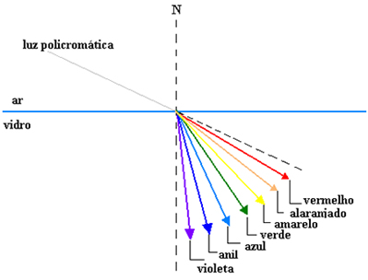
LUZ INTENSA PULSADA

Slide 25
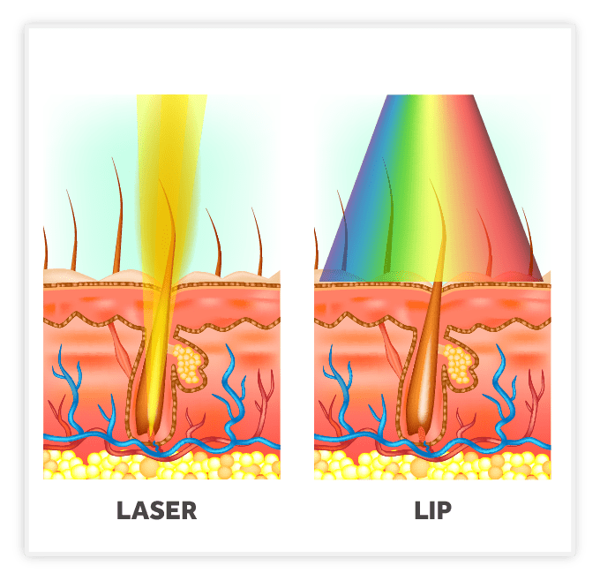
LUZ INTENSA PULSADA

Slide 26
LUZ INTENSA PULSADA
Rejuvenescimento facial (fotorejuvenescimento): Atenua rugas finas, melhora a textura da pele, estimula o colágeno e uniformiza o tom.
Remoção de manchas e pigmentações: Atua em melanina e hemoglobina, sendo eficaz no tratamento de melasmas, sardas, lentigos e eritemas.
Tratamento de lesões vasculares superficiais: Como telangiectasias, rosácea e pequenos vasos faciais.
Controle da acne ativa: A luz ajuda a reduzir a atividade da glândula sebácea e tem ação bactericida.
Fotoepilação (redução de pelos): Inibe o crescimento do pelo ao atingir seletivamente a melanina no folículo piloso.

Slide 27
LUZ INTENSA PULSADA
A programação da Luz Intensa Pulsada (LIP) é o ajuste dos parâmetros do equipamento para que a energia atinja o alvo correto (cromóforo) com segurança e eficácia. Ela é baseada no princípio da Fototermólise seletiva.
É necessário definer qual estrutura será atingida pelo comprimento de onda da luz:
560–590 nm → manchas (melanina)
590–640 nm → rejuvenescimento
640–755 nm → depilação
530–560 nm → vasinhos

Slide 28
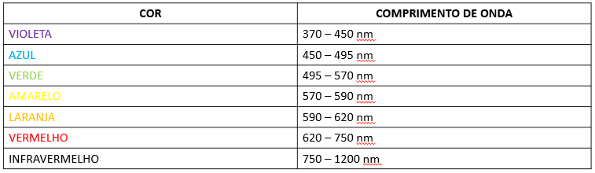
LUZ INTENSA PULSADA

Slide 29
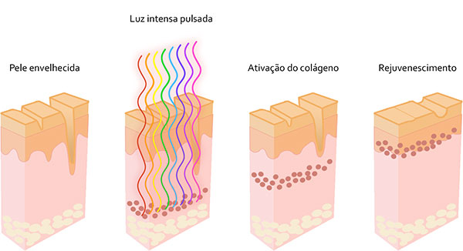
LUZ INTENSA PULSADA

Slide 30
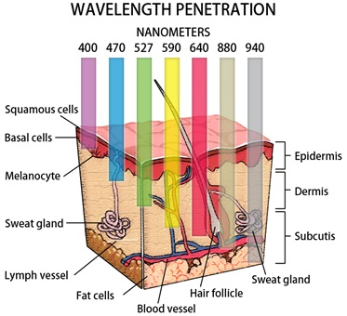
LUZ INTENSA PULSADA

Slide 31
LUZ INTENSA PULSADA
O tratamento com a luz intensa pulsada não é recomendado nas seguintes situações – CONTRA INDICAÇÕES:
Gravidez ou amamentação;
Uso de remédios, como isotretinoína, corticoides, anticoagulantes ou remédios fotossensibilizantes;
Pessoas com a pele bronzeada;
Pelos brancos na região a ser tratada;
Infecção ou feridas na pele;
Câncer de pele.
VERIFICAR QUALIDADE DA PELE NA AVALIAÇÃO

Slide 32
LUZ INTENSA PULSADA
A luz intensa pulsada é considerado um tratamento seguro quando realizada pelo dermatologista ou um profissional especializado em estética.
No entanto, podem surgir alguns efeitos colaterais, como muita vermelhidão da área tratada, coceira e formação de bolhas, que pode indicar queimadura na pele, que podem acontecer quando o equipamento não está bem calibrado.

Slide 33
LUZ INTENSA PULSADA
RISCOS:
A queimadura na pele pode acontecer caso o equipamento esteja mal calibrado, quando a pele está bronzeada ou quando o equipamento é mal utilizado.
Caso durante a aplicação da técnica a sensação de queimação demore mais do que 10 segundos para passar e seja semelhante à sensação de uma queimadura de fogo, o médico deve graduar novamente o equipamento para não provocar mais queimaduras.

Slide 34
LUZ INTENSA PULSADA
RISCOS:
Se no local do tratamento a região ficar mais clara ou um pouco mais escura, é sinal de que o equipamento não tinha o melhor comprimento de onda para a tonalidade da pele da pessoa. O risco das manchas surgirem é maior em pessoas morenas
Quando o médico e a pessoa não utilizam o óculos de proteção durante todo o tratamento podem surgir alterações graves nos olhos, afetando a íris. Mas para eliminar esse risco basta usar o óculos de proteção de forma correta durante todo procedimento.

Slide 35
LUZ INTENSA PULSADA
INDICAÇÕES POS APLICAÇÃO:
Aplicar um creme ou pomada cicatrizante com filtro solar, recomendados pelo médico;
Evitar se expor ao sol ou fazer bronzeamento artificial durante 1 mês antes e depois de cada sessão;
Usar protetor solar diariamente, com no mínimo FPS 30, e reaplicar sempre que necessário;
Não remover a pele descamada e não arrancar pequenas crostas que podem surgir, esperando que elas caiam sozinhas;
Evitar usar maquiagem por pelo menos 24 horas após a depilação a laser no rosto;
Não tomar banho com água muito quente no mesmo dia do tratamento;
Usar roupas leves que não friccionam a pele.
Se a pele do rosto descamar não é recomendado usar maquiagem, dando preferência ao uso de cremes hidratantes com efeito refrescante ou calmante várias vezes ao dia.

Slide 36
LUZ INTENSA PULSADA
Fluência (energia – J/cm²): Quantidade de energia aplicada
Quanto maior, maior o efeito… mas também o risco
Tempo de pulso (ms)
Tempo que a luz fica em contato com a pele
Deve ser compatível com o alvo
Estruturas pequenas → pulso curto
Estruturas maiores → pulso mais longo
Número de pulsos
  Pulso único
  Duplo
  Triplo
Pulsos múltiplos ajudam a: Proteger a pele e distribuir o calor
Intervalo entre pulsos (delay)
Tempo entre um pulso e outro
Permite resfriamento da epiderme
Sistema de resfriamento
Protege a pele
Evita queimaduras

Slide 37
LUZ INTENSA PULSADA
FATORES QUE INFLUENCIAM NA APLICAÇÃO E NO RESULTADO
Fototipo (peles escuras → menor energia)
Espessura da pele
Tipo de lesão
Profundidade do alvo
AVALIAÇÃO DA PELE

Slide 38
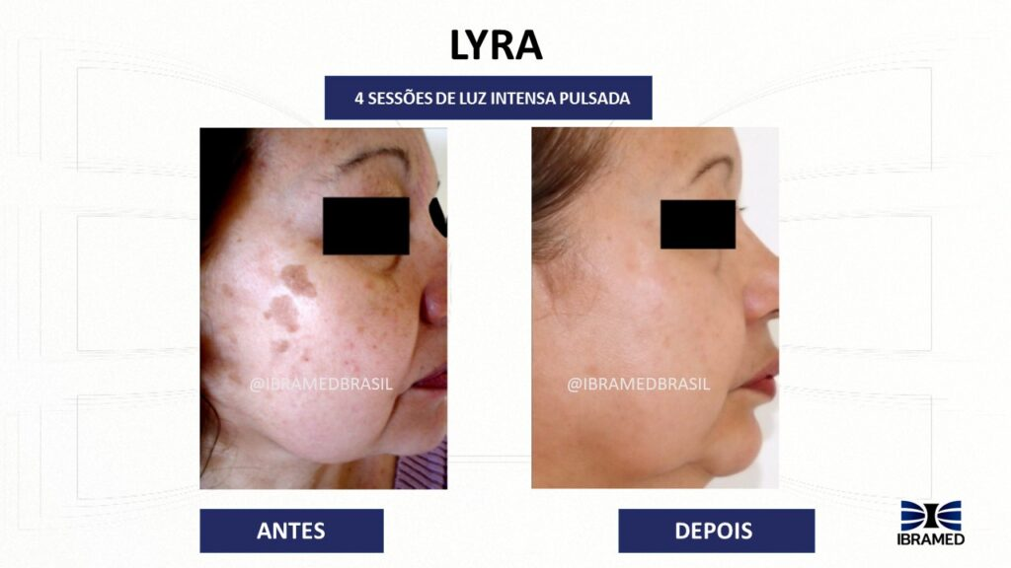
LUZ INTENSA PULSADA

Slide 39
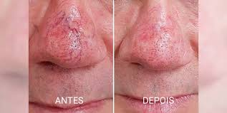
LUZ INTENSA PULSADA

Slide 40
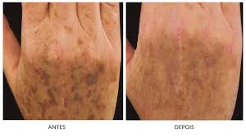
LUZ INTENSA PULSADA

Slide 41
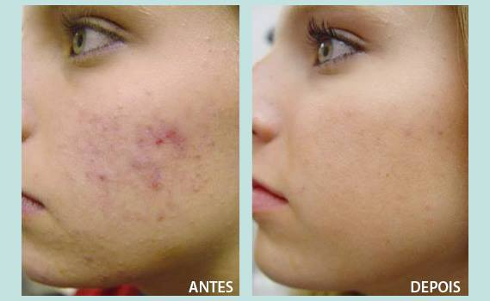
LUZ INTENSA PULSADA

Slide 42
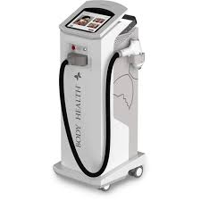
EPILAÇÃO

Slide 43
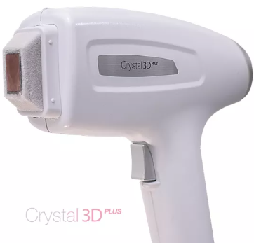
EPILAÇÃO

Slide 44
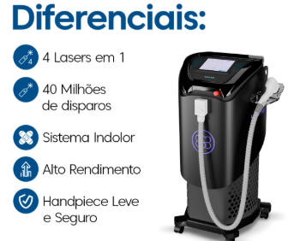
EPILAÇÃO

Slide 45
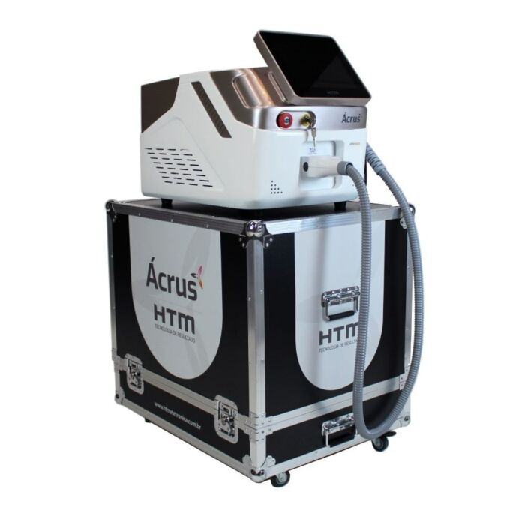
EPILAÇÃO

Slide 46
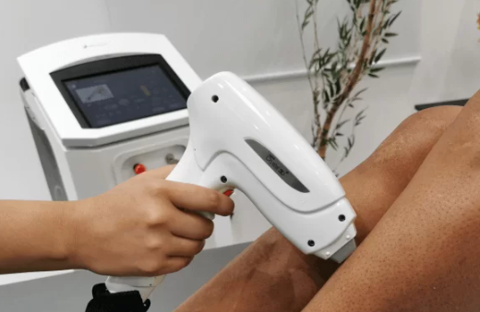
EPILAÇÃO

Slide 47
EPILAÇÃO
EPILAÇÃO
A onda do equipamento é quem demanda a profundidade do pelo e sua ação na pele e foto tipo.
Existe 4 versões de laser no mercado para epilação
Alexandrite
Diodo
Rubi
NDYag

Slide 48
EPILAÇÃO
Rubi = 694 nM – nível dérmico
Alexandrite = 755 nM – superficial
Diodo = 800 a 810 nM – intermediário
NDYag = 1064 nM – profundo
Laser 3D = união de vários comprimentos de onda 755, 800 e 1064 nM
Laser 4D = união de vários comprimentos de onda 755, 800, 940 e 1064 nM

Slide 49
EPILAÇÃO
Alexandrite = pelos finos, como buço, indicado para uso em foto tipos mais baixos entre 1 e 4.
Diodo = indicado para todos os locais, por ser um comprimento de onda intermediário, e por ter ação efetiva na matriz germinativa do pelo, mais indicado para braço, perna, barba. Pode ser utilizado em todos os foto tipos.
NDYag = para pelos com matriz germinativa mais profundas, axila, púbis. Indicado para foto tipos mais altos e pele negra, entre 4 e 5.
Rubi = tem afinidade por pigmentos, utilizado na sua maioria para remoção de tatuagens, Melasma, pintas, lentigos senis, não é recomendado para quem tem vitiligo.

Slide 50
EPILAÇÃO
A maioria dos laser fazem leitura em pigmento, no caso de quem tem vitiligo, cuidar por ser uma doença de despigmentação e baixa melanina, para não acelerar o processo e aumentar a área de despigmentação.

Slide 51
EPILAÇÃO
TIPOS DE APLICAÇÃO
Varredura = movimento mais rápido com uso de gel para deslizamento, gel sem cor, e sem ativos. Utilizado em áreas grandes por questão de tempo e aquecimento de alguns aparelhos.
Pontual = mais eficaz, comprimento de onda mais concentrado, mais demorada a aplicação, geralmente é utilizado em áreas pequenas, podendo ser usado em áreas grandes. Causa mais desconforto na aplicação dependendo da região.

Slide 52
EPILAÇÃO
Quando mais superficial a emissão da onda mais chances de despigmentar no caso de pele com foto tipo escuro e vitilgo, a emissão da onda fica mais concentrada, com alta temperatura e alta no potencial de inflamação, mais chances de queimadura e intercorrências se aplicado de forma errada, cuidar sempre do aumento da potencia em Joules e o foto tipo da pele.
Quanto mais profundo há mais dispersão da onda, baixa temperatura, e baixo potencial de inflamação.

Slide 53
EPILAÇÃO
RECOMENDAÇÕES PÓS APLICAÇÃO
Evitar sol e exposição ao calor por 24h
Sol
Bronzeamento
Sauna
Manta térmica
Atividade física
3 a 4 dias usar cremes calmantes

Slide 54
EPILAÇÃO
POR QUE NÃO SE APLICA LASER EM PELE BRONZEADA?
Pele bronzeada muda o foto tipo natural da pele
Pele esta desidratada
Pele esta sensível
Pele esta ressecada
Pele esta ou passou por processo inflamatório
Mais chances de queimaduras

Slide 55
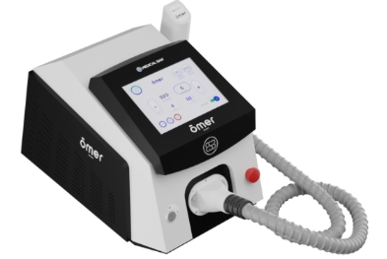
REMOÇÃO TATUAGEM

Slide 56
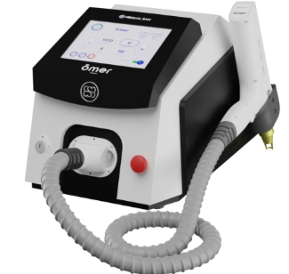
REMOÇÃO TATUAGEM

Slide 57
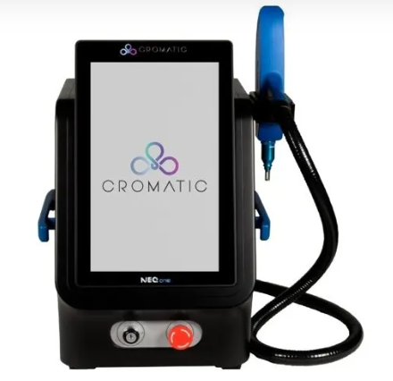
REMOÇÃO DE TATUAGEM

Slide 58
REMOÇÃO DE TATUAGEM
Laser Q-switched

Slide 59
REMOÇÃO DE TATUAGEM
Em 1980, criou-se o processo de fototermólise seletiva; assim, seria possível remover os pigmentos com o mínimo de lesão dos tecidos adjacentes. O laser Q-switched possui fototermólise seletiva. Cada cromóforo da pele (melanina, água, oxiemoglobina e pigmentos exógenos) tem preferência por diferentes comprimentos de ondas para absorção. A energia absorvida pelo cromóforo é convertida em calor. Quanto menor o alvo, mais rápido é o aquecimento; então, estruturas muito pequenas requerem aquecimento rápido e a duração de pulso deve ser bem menor, em nanosegundos (ns), e com a evolução da tecnologia já se tem maquinas a picossegundos(ps). O tempo de relaxamento da temperatura é o tempo necessário para que o alvo perca 50% do calor obtido, ou seja, o tempo de exposição ao laser é menos da metade do tempo de relaxamento térmico, garantindo, assim, que o dano ficará somente no cromóforo

Slide 60
REMOÇÃO TATUAGEM
O mecanismo de remoção se dá a partir da liberação de pulsos de alta potência do raio laser, que tem duração extremamente curta (ns); então, ocorre fragmentação da tinta e as altas temperaturas formam ondas acústicas, e através da propagação dessas ondas ocorre destruição das estruturas adjacentes (cromóforo). O pigmento fica na derme, dentro dos fibroblastos e macrófagos. Depois da exposição ao laser, a produção de CO2 e vapor d'água na derme causa o branqueamento da pele, o que explica a remoção da tinta em partes, sendo que outra parte do pigmento será fagocitada (CHACUR, 2014).

Slide 61
REMOÇÃO DE TATUAGEM
Quem nunca pensou nesta ideia?
Se o alvo e a cor escura, então...
Por que eu não posso usar o laser de depilação para remoção de tatuagem?

Slide 62
REMOÇÃO DE TATUAGEM
Porque o alvo é a melanina do pelo, o pelo não é composto de uma melanina pura, contem mistura de tonalidades, derivado da eumelanina e feomelanina, no caso da depilação o objetivo seria destruir o folículo piloso. Sendo que ela trabalha com uma velocidade de milissegundos, um tempo bem mais longo com emissão de energia mais prolongada, promovendo um efeito foto térmico com maior aquecimento.
Na remoção de tatuagem o alvo é o pigmento de tinta que precisa ser quebrado em partículas muito menores.

Slide 63
REMOÇÃO DE TATUAGEM
Laser de Depilação:
Laser contínuo ou de pulso longo
Aquece gradualmente o tecido
depilação não fragmenta o pigmento, só aquece
Laser de Remoção de tatuagem:
Laser de pulso ultrarrápido (como Q-switched ou pico laser)
Fragmenta o pigmento sem causar tanto dano térmico ao redor

Slide 64
REMOÇÃO DE TATUAGEM
O uso do laser de depilação em tatuagem pode causar danos que podem ser irreversíveis como:
Queimadura, bolhas e cicatriz
Hiperpigmentação ou hipopigmentação
A tinta da tatuagem absorve MUITA energia, se o disparo for prolongado o risco de queimadura se torna MUITO grande. VAI GERAR CALOR EXCESSIVO.
Ao usar o laser de depilação o pigmento não é quebrado corretamente, escurece a tatuagem, sendo um resultado ineficaz e perigoso.
Usar o equipamento errado pode causar lesão na pele sem resultado esperado.

Slide 65
REMOÇÃO DE TATUAGEM
Para remoção de tatuagem sempre usar equipamentos específicos como o Q-switched ou o Pico laser que trabalha em picossegundos ou nanossegundos.
É um equipamento que emite energia muito rápida e intensa, “explode” o pigmento sem aquecer tanto a pele.
Promove um efeito fotoacústico, ele quebra o pigmento em partículas minúsculas, uma parte é dissipado pelo próprio aparelho e o restante é fagocitado pelo próprio organismo, por isso se torna dependente de mais de 4 sessões. A recomendação em alguns casos seria de 10 sessões dependendo da cobertura, local que se encontra na pele (derme superficial, derme profunda, epiderme).
Quanto maior o tempo, mais calor é gerado.
Quanto menor o tempo, mais “impacto” mecânico (quebra)

Slide 66
REMOÇÃO DE TATUAGEM
Picossegundos (10⁻¹² s) → tatuagem
Nanossegundos (10⁻⁹ s) → tatuagem
Milissegundos (10⁻³ s) → depilação

Slide 67
REMOÇÃO DE TATUAGEM
Omer
1064nm
Remoção de tatuagem/micropigmentação: Para pigmentos escuros, despigmentação de manchas e resurfacing.
532nm
Remoção de tatuagem/micropigmentação: Indicado para pigmentos coloridos.
O disparo em picossegundos (400 ps) fragmenta a tinta em partículas minúsculas, facilitando a absorção pelo organismo.

Slide 68
REMOÇÃO DE TATUAGEM
Q-Switcher Nd: YAG: Tecnologia padrão-ouro. Inclui modelos eficazes como o Neo Lite, com comprimentos de onda de 1064nm (preto) e 532nm (vermelho/laranja).
Tinta preta/escura: Laser Nd:YAG 1064nm.
Tintas coloridas (vermelho, laranja): Laser 532nm.
Tintas difíceis (verde, azul): Lasers de picossegundos são mais indicados.
O processo é lento, com intervalos de 4 a 6 semanas entre sessões, podendo demorar meses ou até um ano para a remoção total.

Slide 69
REMOÇÃO DE TATUAGEM
Cromatic
O Laser Neo ONE da Cromatic é um equipamento Q-Switched de alta performance para remoção de tatuagem, micropigmentação e Black Peel. Com comprimentos de onda 532nm, 1064nm e 1320nm, oferece resultados rápidos, alta precisão e segurança para diversos tipos de pigmentos e tonalidades de pele.

Slide 70
REMOÇÃO DE TATUAGEM
Indicações:
- Remoção de tatuagem preta, marrom escura e azul;
- Remoção de tatuagem vermelha, roxa, laranja e marrom clara;
- Remoção de tatuagem e micropigmentação em delineado de pálpebra;
- Remoção de tatuagem e micropigmentação de sobrancelha;
- Rejuvenescimento facial;
- Procedimento Black Peel;
- Tratamento de onicomicose;
- Redução de mancha senil;
- Tratamento de queratose seborreica;
- Clareamento de manchas café com leite;
- Tratamento de mancha solar;
- Clareamento de hiperpigmentação e lentigo;
- Tratamento de melasma para rejuvenescimento não ablativo.

Slide 71
REMOÇÃO DE TATUAGEM
Preto é o mais fácil de remover
Verde e amarelo são os mais difíceis
Tatuagens coloridas exigem vários tipos de laser
Nem toda tatuagem é removida 100%

Slide 72
REMOÇÃO DE TATUAGEM
Preto e azul escuro: 1064 nm (Nd:YAG) que penetra profundamente na pele, sendo a cor mais fácil de remover
🔴 Vermelho: 532 nm Nd:YAG que tem alta afinidade por tons quentes
🟠 Laranja: 532 nm que pode exigir mais sessões
🟡 Amarelo: de difícil remoção, pode responder a 532 nm de forma limitada ou muitas vezes não responde bem
🟢 Verde: 755 nm (Alexandrite) ou 694 nm (Ruby) cores mais difíceis
🔵 Azul claro: 755 ou 694 nm melhor resposta que o verde
🟣 Roxo: usa a combinação de comprimentos: 532 nm + 1064 nm ou 755 nm

Slide 73
REMOÇÃO DE TATUAGEM
1064 nm → cores escuras
532 nm → cores quentes
755/694 nm → cores frias difíceis

Slide 74
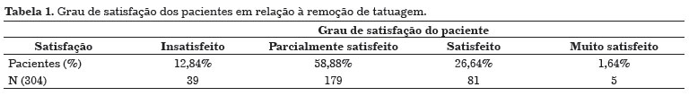
REMOÇÃO DE TATUAGEM
De acordo com o estudo de CHACUR, 2014.

Slide 75
REMOÇÃO DE TATUAGEM
O laser NdYAG apresenta bons resultados para remover o pigmento preto e a vantagem sobre o laser de Ruby é que, por possuir o comprimento de onda 1064 nm, protege mais a epiderme, apresentando menores efeitos adversos, como bolhas e hipocromia. Por isso, é mais indicado para fototipos mais altos.
Zelickson et al., ao compararem os lasers Nd YAG, Rubi e Alexandrite, analisaram os pigmentos histopatologicamente e observaram uma resposta melhor em relação à remoção das cores vermelho, marrom e laranja, com o Nd YAG.

Slide 76
REMOÇÃO DE TATUAGEM
Sabe-se que a fototermólise seletiva protege a pele, pois lasers com pulsos em nanosegundos atingem somente estruturas muito pequenas, como partículas de tinta. Quando as tatuagens são tratadas com durações de pulso no intervalo de milissegundos ou com lasers contínuos, o calor não se limita ao alvo. Esta transferência de calor provoca destruição inespecífica do tecido circundante e pode resultar em cicatrizes subsequentes (ANDERSON, 1983).

Slide 77
REMOÇÃO DE TATUAGEM
Peeling de Hollywood (Black Peel) — como é feito
O Peeling de Hollywood é um procedimento que associa máscara de carbono + laser, muito usado para limpeza profunda, controle de oleosidade e melhora da textura da pele.
Limpeza completa para retirar a oleosidade, restos de maquiagem e impurezas.

Slide 78
REMOÇÃO DE TATUAGEM
Aplica-se uma máscara de carbono (carvão ativado) na pele, o carbono penetra nos poros e se liga às impurezas, aguarda secar (cerca de 10–20 minutos) e utiliza-se laser Nd:YAG 1064 nm.
O laser atinge o carbono e provoca microexplosões que promove a limpeza profunda dos poros, remoção de células mortas e estímulo de colágeno
Realiza fototermólise seletiva.
Indicado para quem tem pele oleosa, acne leve, poros dilatados, manchas superficiais, rejuvenescimento.

Slide 79
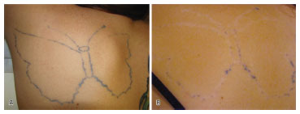
REMOÇÃO DE TATUAGEM

Slide 80
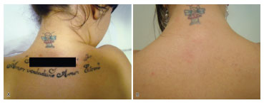
REMOÇÃO DE TATUAGEM

Slide 81
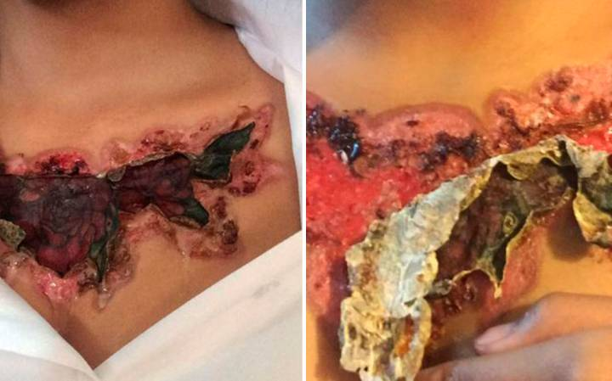
REMOÇÃO DE TATUAGEM

Slide 82
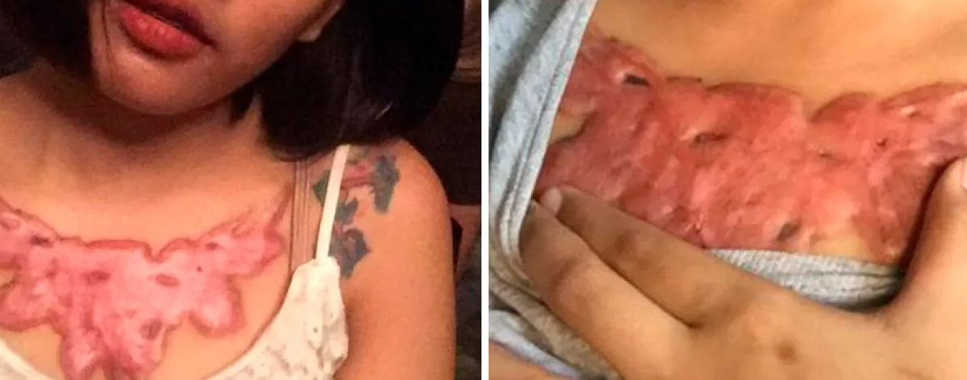
REMOÇÃO DE TATUAGEM

Slide 83
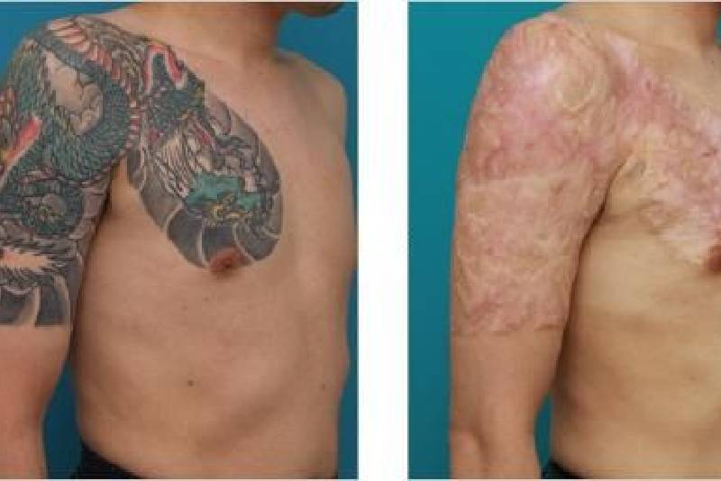
REMOÇÃO DE TATUAGEM

Slide 84
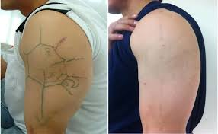
REMOÇÃO DE TATUAGEM

Slide 85
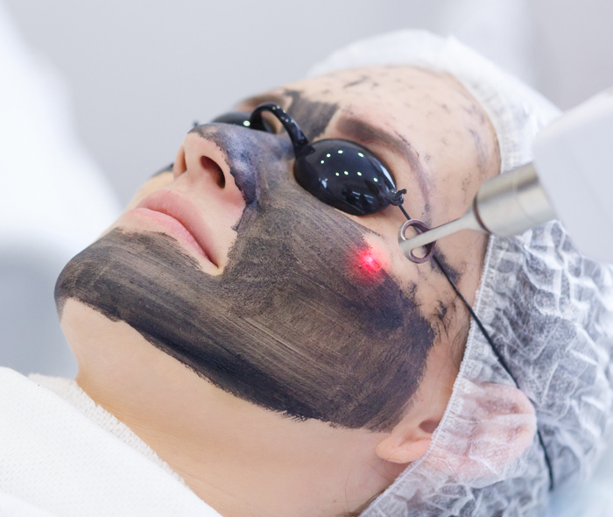
REMOÇÃO DE TATUAGEM - PEELING DE HOLLYWOOD – BLACK PEEL

Slide 86
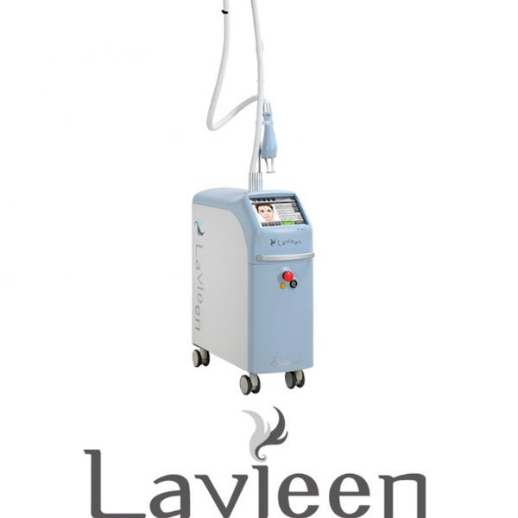
THULIUM

Slide 87
THULIUM
LASER FRACIONADO NÃO ABLATIVO
LAVIEEN – NOME COMERCIAL
GAYA HTM – NOME COMERCIAL
LASER BB GLOW

Slide 88
THULIUM
O Laser de Thulium 1927nm oferece muitos benefícios, ele é um procedimento tecnológico que visa tratar, rejuvenescer e restaurar a pele. Ele atua por meio da
Fototermólise seletiva

Slide 89
THULIUM
O QUE SIGNIFICA A FOTOTERMOLISE:
O Laser que trabalha com o que se chama fototermólise seletiva, quer dizer que a luz vai ser específica e intensa, atraída pelo cromóforo, estrutura que pode ser um pigmento ou moléculas de água, possibilitando que a luz agrida somente a estrutura que se deseja atingir e muito pouco das estruturas vizinhas.

Slide 90
THULIUM
O laser de Thulium é uma tecnologia de laser fracionado não ablativo, que atua nas camadas epidérmica e dérmica superficial da pele.
Ele emite luz com comprimento de onda de 1927 nanômetros, o que permite uma ação precisa sobre a água presente nas células.
Esse processo estimula a renovação celular e a produção de colágeno, fundamentais para melhorar textura, firmeza e uniformidade da pele.
Diferente de lasers ablativos,que removem parte da epiderme, o Thulium age de forma controlada e segura, de maneira fracionada , o que reduz o tempo de recuperação e o desconforto pós-tratamento.

Slide 91
THULIUM
O laser de Thulium atinge apenas até a junção dermoepidérmica e não penetra na hipoderme. Na epiderme, ele entrega CALOR à pigmentação e derme superficial, produzindo colágeno e preservando a camada mais externa, de um modo geral o laser Thulium trabalha apenas na camada mais superficial da pele, promovendo o clareamento de manchas, a amenizar a aparência das linhas finas e o aumentando a firmeza da pele.

Slide 92
THULIUM
O Laser de Thulium possui ALTA ABSORÇÃO EM AGUA e proporciona efeitos de rejuvenescimento e realiza o tratamento de manchas, rugas finas, cicatrizes e outras condições, de modo geral o tratamento com laser de Thulium ajuda a reverter rugas e remover manchas no rosto e corpo.

Slide 93
THULIUM
APLICABILIDADE:
Realiza a higienização da pele aplicando um creme anestésico 30 minutos antes do tratamento, e antes de iniciar a técnica o produto é retirado para que o laser de Thulium seja aplicado e a duração é bem rápida, chegando em torno de 10 minutos.
Após o tratamento é recomendado resfriar a pele com máscaras calmantes e refrigeradas e utilizar muito filtro solar para proteger o local onde foi aplicado o laser, além de ser indicado utilizar creme hidratante durante 1 semana após o tratamento com laser de Thulium.

Slide 94
THULIUM
INDICAÇÕES:
Rejuvenescimento facial e corporal, pois o laser de Thulium estimula a produção de colágeno e favorece o processo de rejuvenescimento intenso e moderado;
Efeito BB Glow proporciona uma melhora na aparência geral da pele;
Regeneração tecidual, o tratamento com o laser de Thulium promove a redução da aparência dos poros, linhas finas e cicatrizes;
Tratamento de manchas e lesões pigmentares, pois o laser atua regenerando e estimulando a pele, removendo tecidos mortos, resultando no clareamento da lesão;
Tratamento com laser de Thulium atua no melasma, pois melhora as manchas escuras na pele;
Queda de cabelos, o tratamento com laser Thulium também trata da queda capilar, estimulando o crescimento de novos fios;

Slide 95
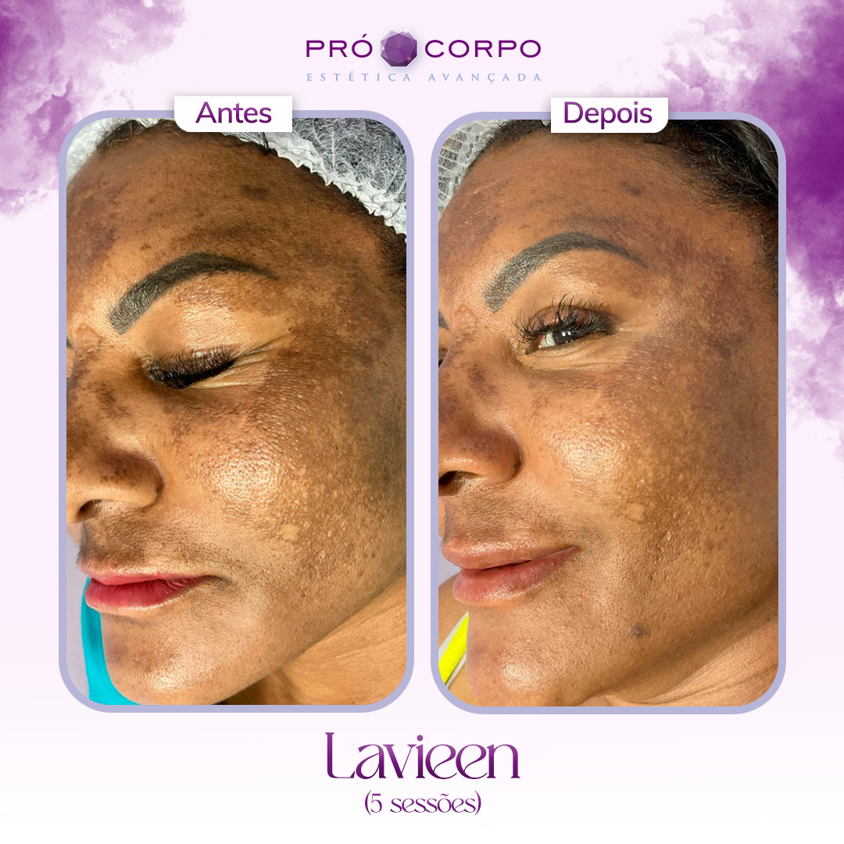
THULIUM

Slide 96
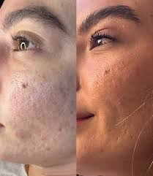
THULIUM

Slide 97
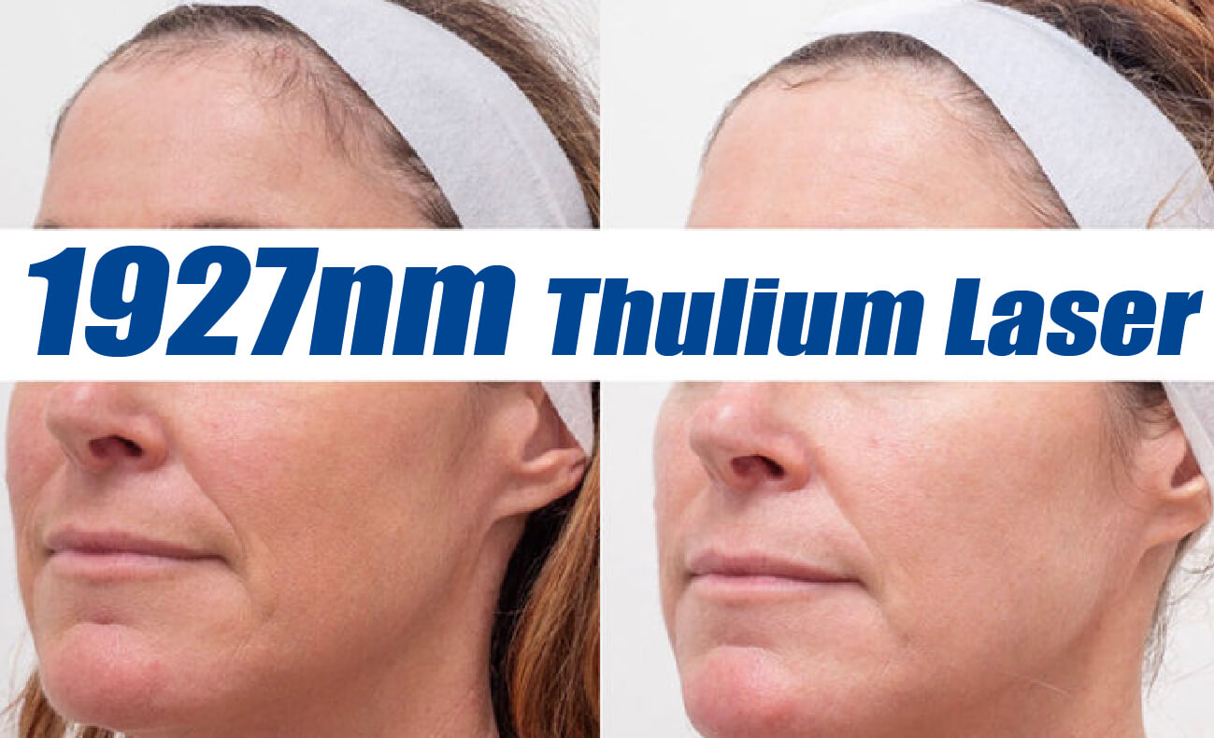
THULIUM

Slide 98
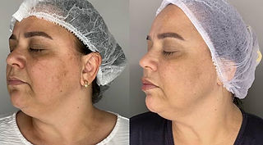
THULIUM

Slide 99
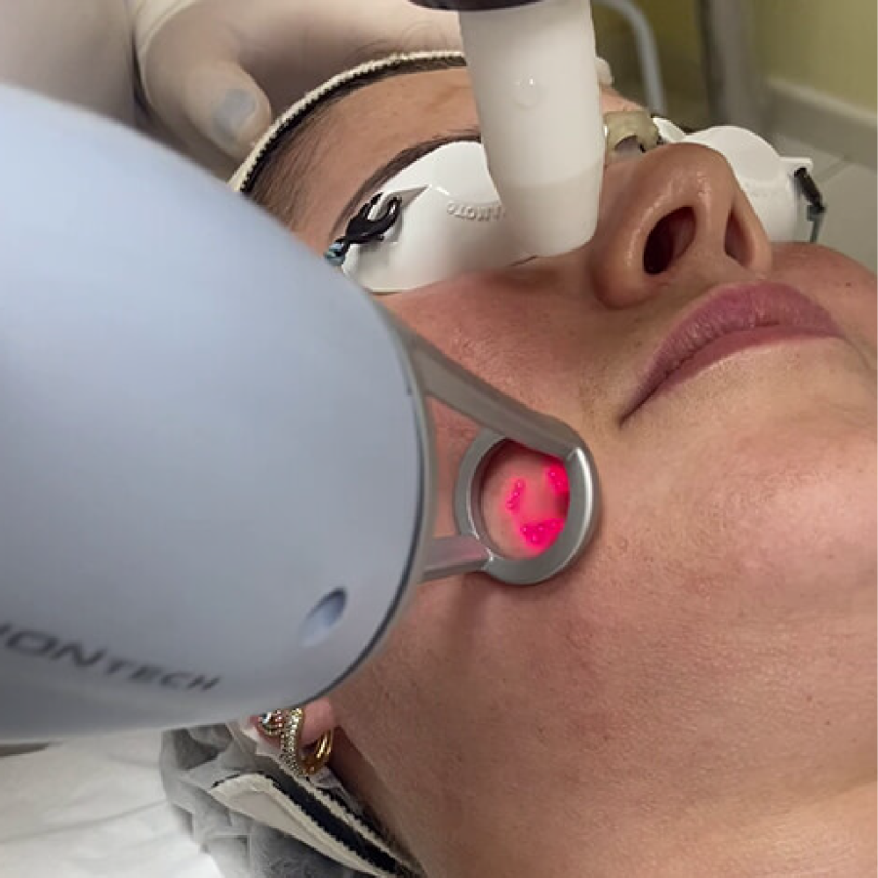
THULIUM

Slide 100
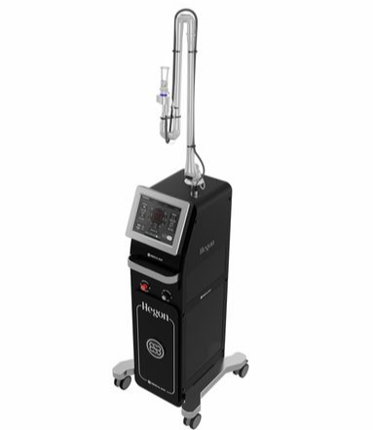
CO2 FRACIONADO

Slide 101
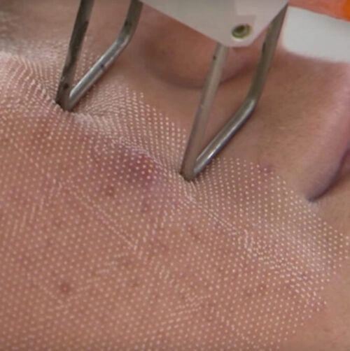
CO2 FRACIONADO

Slide 102
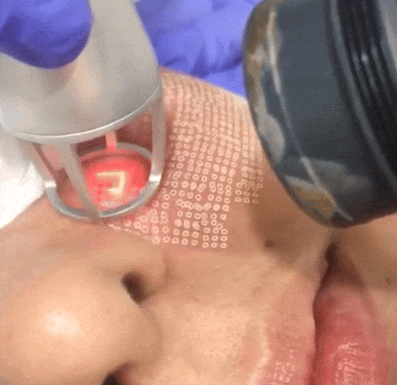
CO2 FRACIONADO

Slide 103
CO2 FRACIONADO
O CO₂ fracionado é um dos lasers mais potentes da estética e dermatologia, utilizado para rejuvenescimento profundo, cicatrizes e renovação da pele.
Ele emite um feixe de luz com comprimento de onda de 10.600 nm, com alta afinidade pela água da pele.
FAZ FOTOTERMOLISE SELETIVA.
É UM LASER ALTAMENTE ABLATIVO

Slide 104
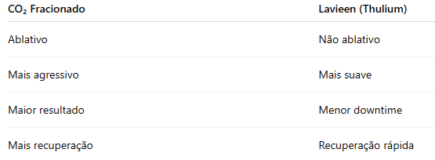
CO2 FRACIONADO

Slide 105
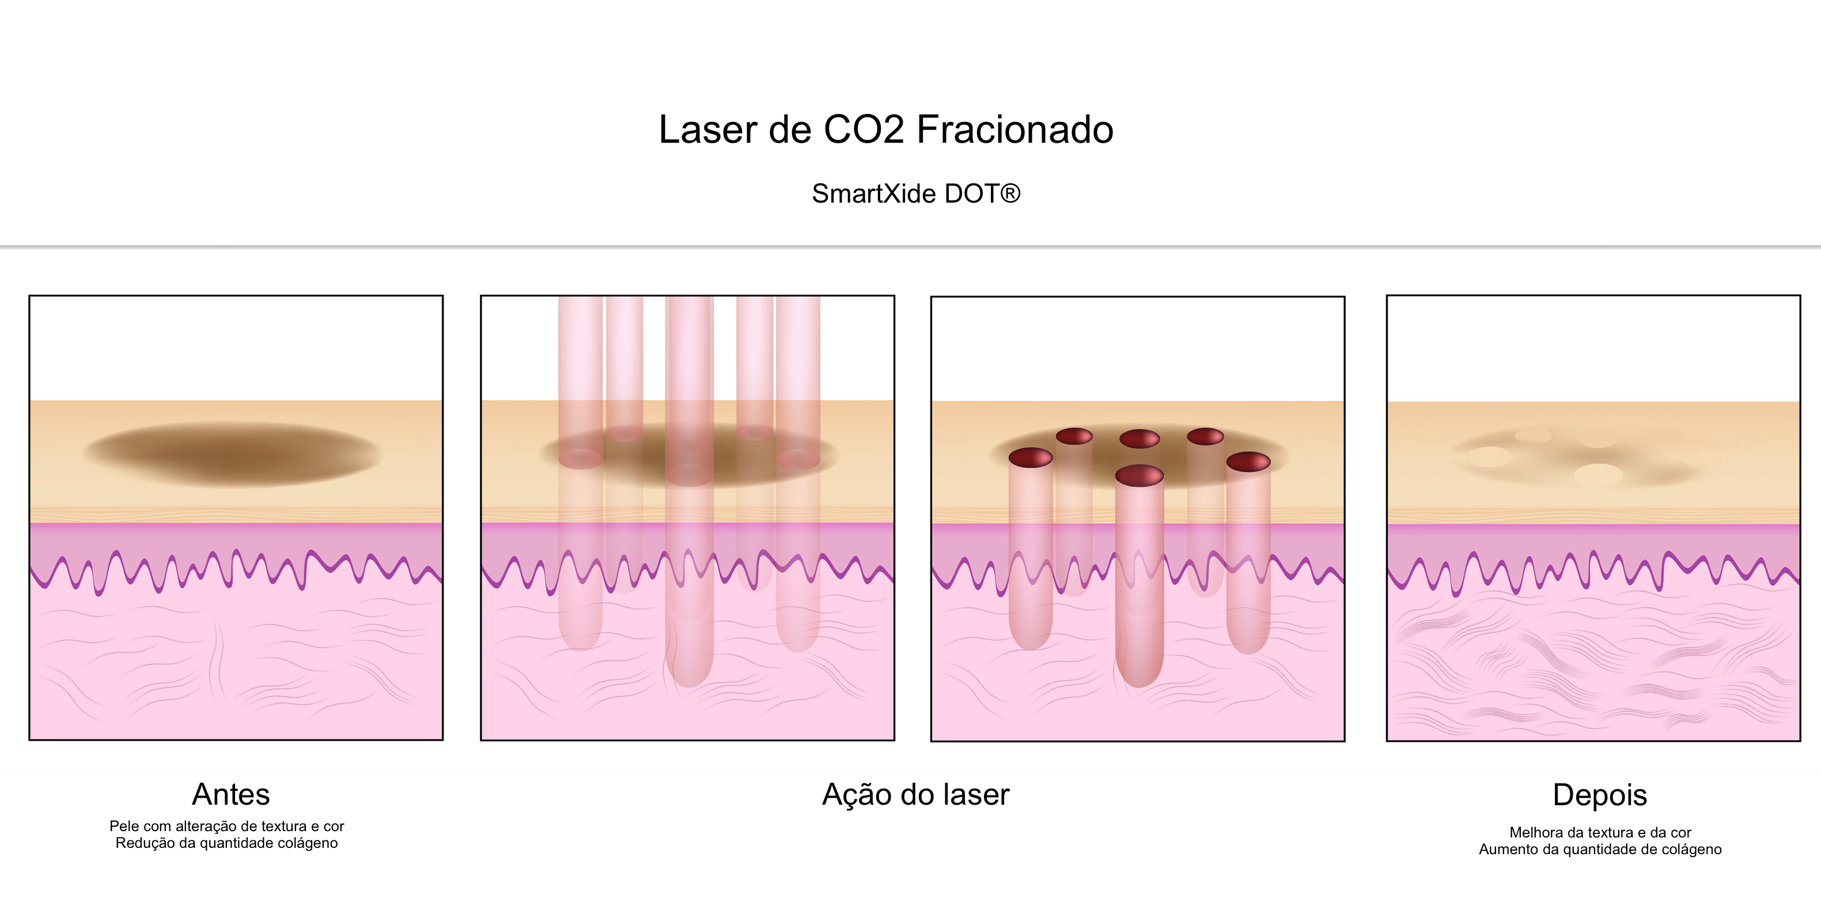
CO2 FRACIONADO

Slide 106
CO2 FRACIONADO
O laser de CO2 causa o rápido aumento de temperatura dos tecidos destruindo a epiderme (corrigindo as imperfeições superficiais), e induzindo a remodelação do colagéneo na derme (com consequente melhoria das rugas e da flacidez cutânea). O facto de ser fracionado permite obter estes efeitos na pele mantendo “ilhas” micrométricas de epiderme e derme íntegras entre as áreas tratadas.

Slide 107
CO2 FRACIONADO
Como o laser (10.600 nm) tem alta afinidade pela água da pele, a energia
aquece rapidamente essa água, onde o tecido é vaporizado (ablacionado)
em pontos específicos, formando pequenos “canais” na pele (o laser faz
microfurinhos) e parte do tecido é literalmente removido. No caso de uma
pele bem tratada anteriormente o corpo responde com regeneração de
um colágeno novo.

Slide 108
CO2 FRACIONADO
Ação ablativa: O feixe de dióxido de carbono vaporiza pontos microscópicos da epiderme, “varrendo” células mortas e queratina espessa.
Ação térmica na derme: O calor penetra até 1,5 mm, desnatura colágeno antigo e faz os fibroblastos entrarem em “modo reparo”.
Fracionamento: Apenas uma fração da superfície é tratada em cada disparo, criando “ilhas de cura” que aceleram a recuperação.
Radiofrequência acoplada: Ondas de RF aquecem camadas profundas de baixo para cima, reforçando ainda mais o estímulo colagênico.

Slide 109
CO2 FRACIONADO
INDICAÇÕES:
Rugas finas e médias periorbitais, periorais e de colo
Cicatrizes atróficas de acne e de varicela
Manchas senis, melanose solar e poros dilatados
Flacidez inicial em pálpebras, rosto, pescoço e mãos
Estrias brancas ou vermelhas em abdome, coxas e glúteos
Prevenção de envelhecimento para quem já notou perda de viço
Melhora global de textura após gestação ou perda de peso

Slide 110
CO2 FRACIONADO
INDICAÇÕES (NÃO É UMA REGRA):
Rejuvenescimento global: 1 sessão potente a cada 12 – 18 meses.
Cicatrizes profundas: 2 – 3 sessões moderadas com intervalo de 8 semanas.
Estrias: 3 – 5 sessões suaves mensalmente, podendo combinar microagulhamento.

Slide 111
CO2 FRACIONADO
O laser CO₂ fracionado é feito no consultório médico ou de um especialista em estética dermato funcional, e geralmente, aplica-se um creme anestésico na pele antes do tratamento e utilização de um óculos de proteção para evitar lesão ocular.
O terapeuta demarca a região a ser tratada e a seguir aplicar um gel na pele e, em seguida, o laser com diversos disparos seguidos, mas não sobrepostos, que podem provocar algum desconforto nas pessoas mais sensíveis, e por isso é aconselhado o uso do anestésico.

Slide 112
CO2 FRACIONADO
Geralmente, são necessárias de 3 a 6 sessões, com intervalo de 45 a 60 dias entre elas, sendo que dia após dia pode-se notar uma melhora na aparência geral da pele, porque o efeito do laser sobre o colágeno não é imediato, provendo a sua reorganização, o que pode ser mais evidente após 20 dias de tratamento.
Após o tratamento com laser de CO₂ fracionado a pele fica avermelhada e inchada durante aproximadamente 4-5 dias, havendo uma suave descamação de toda a região tratada.
Ao final de aproximadamente 6 semanas pode-se observar que a pele fica mais firme, com menos rugas, menos poros abertos, menor relevo, melhor textura e aparência geral da pele.

Slide 113
CO2 FRACIONADO
No pós tratamento imediato (3-4 dias) pode ocorrer dor moderada, inchaço, erosões e crostas, que podem ser minoradas com medicação.
A hiperpigmentação acastanhada transitória e a vermelhidão persistente (até 2-3 meses) são complicações menos frequentes.
As infeções e as cicatrizes são complicações raras.
Para evitar as complicações referidas, o resurfacing com laser de CO2 fracionado deve ser efectuado durante o Inverno e devem ser sempre seguidas as recomendações médicas (profilaxia de infeções com antibióticos tópicos e antivíricos orais, proteção solar, entre outras).

Slide 114
CO2 FRACIONADO
Após a realização do tratamento com laser, alguns cuidados são necessários, como:
Evitar banhos muito quentes;
Aplicar compressas frias nas primeiras 24 horas para aliviar o inchaço ou o ardor;
Aplicar cremes hidratantes e reparadores diariamente, indicados pelo médico ou profissional habilitado;
Utilização de protetor solar com fator de proteção (FPS) acima de 30;
Evitar a exposição do ao sol, e usar chapéu para proteger a pele dos efeitos nocivos do sol;
Evitar remover a pele descamada;
Evitar usar maquiagem até que a pele esteja cicatrizada.

Slide 115
CO2 FRACIONADO
Filtro solar físico a cada 3 h.
Higiene suave: sabonete infantil ou pH fisiológico.
Creme cicatrizante com pantenol, cobre-zinco ou centella.
Nada de ácidos por 30 dias, exceto se liberado pelo médico.
Sem academia quente, sauna ou piscina na primeira semana.
Profilaxia de herpes (aciclovir) quando há histórico.

Slide 116
CO2 FRACIONADO
CONTRA INDICAÇÕES:
O laser CO₂ fracionado não é indicado para mulheres grávidas, ou para pessoas que têm pele negra, cicatrizes muito profundas ou queloides.
Além disso, também não deve ser realizado em pessoas com doenças de pele, como vitiligo, psoríase, lúpus, colagenoses, acnes ativas, feridas abertas, queimaduras ou herpes ativa, e durante o uso de alguns medicamentos, como isotretinoína ou anticoagulantes.

Slide 117
CO2 FRACIONADO
O tratamento com laser CO₂ fracionado geralmente é bem tolerado. No entanto, podem surgir alguns efeitos colaterais, como:
Descamação intensa da pele ou formação de crostas;
Inchaço na pele por até 1 semana;
Pigmentação da pele pós-inflamatória;
Ativação da herpes labial;
Dermatite de contato.
Além disso, podem surgir pequenas bolhas na pele, infecções bacterianas ou candidíase na pele.

Slide 118
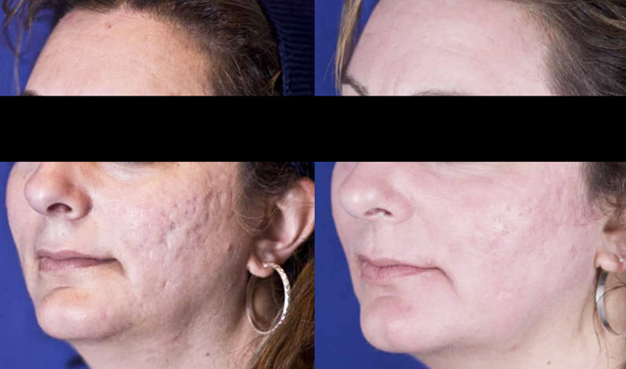
CO2 FRACIONADO

Slide 119
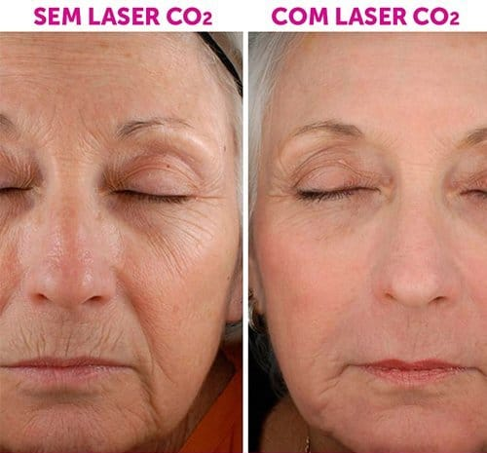
CO2 FRACIONADO

Slide 120
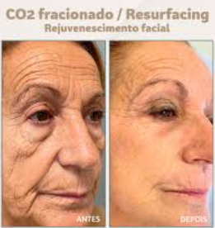
CO2 FRACIONADO

Slide 121
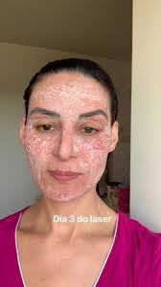
CO2 FRACIONADO

Slide 122
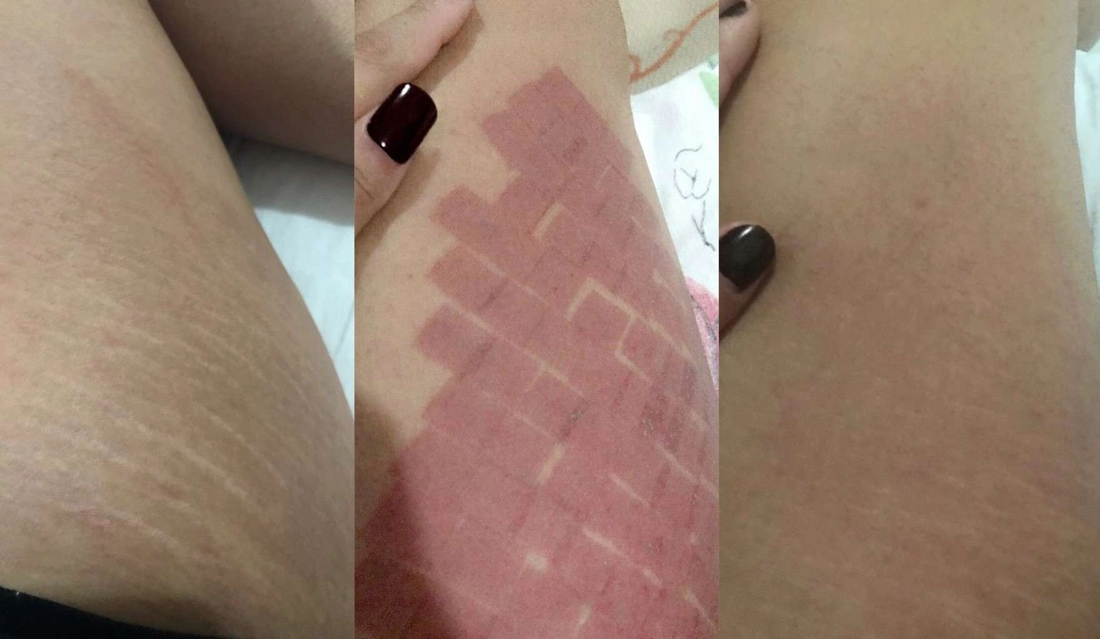
CO2 FRACIONADO

Slide 123
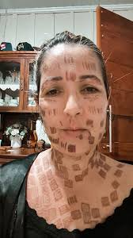
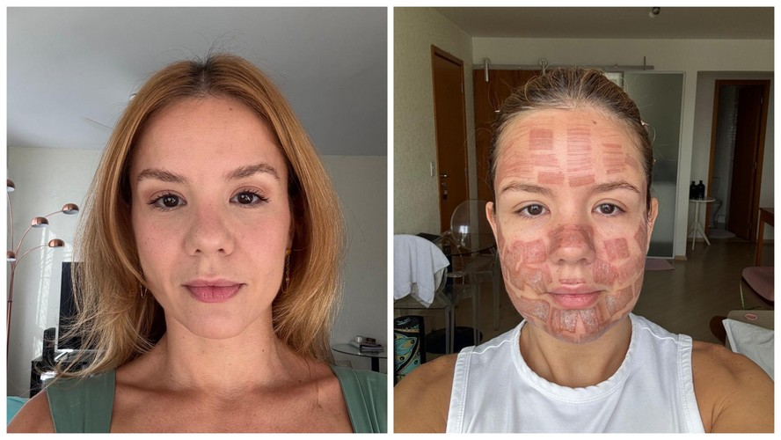
CO2 FRACIONADO

Slide 124
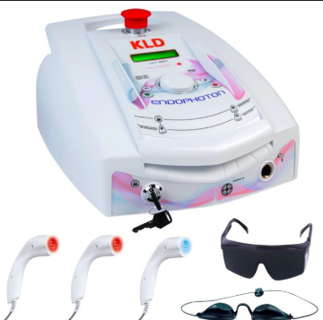
LED - Light Emitting Diode

Slide 125
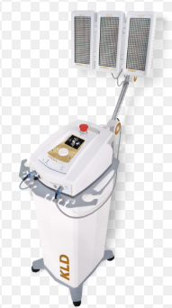


LED - Light Emitting Diode

Slide 126
LED - Light Emitting Diode
LED
Com a sigla para Light Emitting Diode, o uso do Led na estética nada mais é do que um espectro eletromagnético que pode ser invisível ou até mesmo visível.

Slide 127

LED - Light Emitting Diode

Slide 128
LED - Light Emitting Diode
FORMULA
Tempo (seg) = energia (J) /potencia (W)
OU Energia J = potência W x tempo
Potencia J diferente de Fluência J/cm2
Maquinas aparecem em mW = ex 500mW
1w equivale a 1000mW

Slide 129
LED - Light Emitting Diode
Logo = 100mW – 100/1000 = 0,1w
180mW – 180/1000 = 0,18w
200mW – 200/1000 = 0,2w
300mW – 300/1000 = 0,3w
500mW – 500/1000 = 0,5w

Slide 130
LED - Light Emitting Diode
Âmbar, azul e led vermelho = 500mW – 0,5w
Infravermelho = 200mW – 0,2w
Laser Vermelho = 180mW – 0,18w

Slide 131
TRATAMENTO | COR/LED | JOULES
Antissepsia Bactericida | Azul | 8 a 15J
Celulite | Vermelho Âmbar | 3 a 8J
Cicatriz hipertrófica e queloide | Infravermelho | 6 a 15J
Complicações pós toxina | Infravermelho Vermelho | 2 a 6J
Controle inflamatório | Infravermelho Vermelho Âmbar Azul | 2 a 6J

Slide 132
Deiscência e cicatrização | Infravermelho Azul | 2 a 6J
Dor e pós operatório | Infravermelho Vermelho | 3 a 6J
Edema | Infravermelho Vermelho | 2 a 8J
Equimose | Infravermelho Âmbar | 3 a 6J
Estimulo linfático | Infravermelho Vermelho | 2 a 6J
Estrias | Vermelho Âmbar | 3 a 8J
Fibrose prevenção | Infravermelho Vermelho | 6 a 15J

Slide 133
Flacidez, rugas e rejuvenescimento | Âmbar | 3 a 6J
Gordura | Vermelho | 10 a 15J
Hiperpigmentação | Infravermelho Vermelho Azul | 3 a 8J
Melasma | Infravermelho Vermelho Azul | 8 a 10J
Pós antissepsia e acne | Azul | 2 a 6J
Telangiectasia controle de rosáceas | Infravermelho Vermelho Âmbar | 2 a 5J

Slide 134
LED - Light Emitting Diode
1. Tenho um paciente que possui acne ativa e preciso usar o led azul para realizar o procedimento pós limpeza de pele. O led vem com especificação de 500mW de entrega da luz. Qual será o tempo de aplicação para este paciente?
2. Uma paciente realizou uma lipoaspiração e se encontra edemaciada com equimose. O que poderá ser usado neste caso e em qual tempo de aplicação?

Slide 135

ENDOLASER

Slide 136

ENDOLASER

Slide 137

ENDOLASER

Slide 138

ENDOLASER

Slide 139
ENDOLASER
A técnica do Endolift™ ou Endolaser (LASEMAR1500™ machine, Eufoton s.r.l.) se tornou conhecida em todo o mundo por utilizar o laser de comprimento de onda de 1470 nm e 980 nm emitida por uma fibra óptica inserida no tecido subdérmico com o objetivo de reduzir a gordura subcutânea e melhorar o tônus da pele por meio de neocolagênese.

Slide 140
ENDOLASER
O endolaser é um procedimento minimamente invasivo que utiliza uma fibra óptica ultrafina sob a pele para emitir energia a laser, derretendo gordura localizada e estimulando a contração do colágeno (retração da pele). Indicado para contorno facial (papada) e corporal, é uma alternativa para flacidez sem cortes, exigindo anestesia local.
A anestesia é injetável e não pode exceder o limite permitido, para cada 5kg usa 1ml de lidocaína.
Se tem 60 kg são 12 de lidocaína e 5ml de soro para 1 ml de lidocaína. Podendo ser com vasoconstritor. Dependendo do profissional pode ser usado adrenalina.

Slide 141
ENDOLASER
A utilização do laser subdérmico através de fibra óptica (endolift ou endolaser) tornou-se extremamente popular no Brasil e muitos profissionais o utilizam para tratar diversas condições estéticas com grande sucesso. Porém, apesar desse grande sucesso, a falta de padronização do procedimento por meio de uma ampla variedade de protocolos de tratamento tem levado à incidência de tratamento de diversas complicações pós-operatórias. Na maioria das vezes, tais protocolos são aplicados sem respaldo na literatura atual.

Slide 142
ENDOLASER
O laser trabalha por emissão estimulada: é o processo pelo qual os átomos, com seus elétrons no seu estado excitado, são perturbados pelo campo elétrico de um fóton com uma determinada frequência , ele pode liberar um segundo fóton da mesma frequência, em fase com o primeiro fóton. Isso fara com que os elétrons decaiam novamente.
O laser só é absorvido com uma grande quantidade de cromóforos, se não o laser dispersa.
O cromóforo alvo é a água.
O laser só é absorvido com uma grande quantidade de cromóforos, se não o laser dispersa.

Slide 143
ENDOLASER
Quanto mais água maior a ativação dos cromóforos alvos.
O feixe de luz do aparelho é colimado, embora ele tenha uma apresentação de duas potencias em comprimento de onda de 1470 nm e 980 nm emitida, ele não consegue emitir as duas ao mesmo tempo, ou usa uma potência ou usa a outra potência, o uso das duas juntas somente potencializam a que foi escolhida por primeiro no aparelho.
O tratamento é necessário com o uso do consumo de água. De 30 a 35x o peso do paciente o calculo correto.

Slide 144
ENDOLASER
O que gera resultado é o calor depositado ao seu cromóforo alvo. O laser e transmitido e precisa ser absorvido para aquecer e emitir potencial de calor, o que gera os resultados. Pode ser associado tratamentos de hidratação na superfície da pele antes da sessão com o laser.
O calculo de entrega de energia deve ter analise, não se usa mais que 14 joules de potencia embora o aparelho apresente ate 30 joules de potencia.
O sucesso do tratamento depende do preparo do paciente, escolha de onda correta, fibra correta, quantia de anestésico.
Quanto maior o calor na fibra de colágeno maior o problema (quanto maior a entrega de potencia em joules maior o problema).
Deve se tomar cuidado da dose no paciente de flacidez. É necessário cuidar da camada correta a pele e dos joules de entrega (áreas superficiais tendem a maior risco de queimaduras).
O melhor uso de fibra é a plana, a fibra redonda seria somente para cirurgia vascular.

Slide 145
ENDOLASER
Pode acontecer esteato necrose por conta do trauma no tecido adiposo (em potencias altas).
Quem tem bichectomia não é recomendado fazer por que o nervo fica exposto e o risco de lesão e quase total (risco de parestesia).
Não trabalhar perto dos ossos, costela, crista ilíaca...(são locais onde se confere desconforto mesmo com anestésico).
Tem profissionais que gostam de tentar marcar estas regiões para ficar parecido com lipo HD, o risco de complicações e maior principalmente próximo a crista ilíaca.
Na aplicação tem que livrar a crista ilíaca, as costelas e repartir o abdômen em quadrantes.

Slide 146

ENDOLASER

Slide 147

ENDOLASER

Slide 148

ENDOLASER

Slide 149

Endolaser

Slide 150

Endolaser

Slide 151

Endolaser

Slide 152

Endolaser

Slide 153

Endolaser

Slide 154

Endolaser + criolipólise

Slide 155

Endolaser

Slide 156

Endolaser

